Slide 1
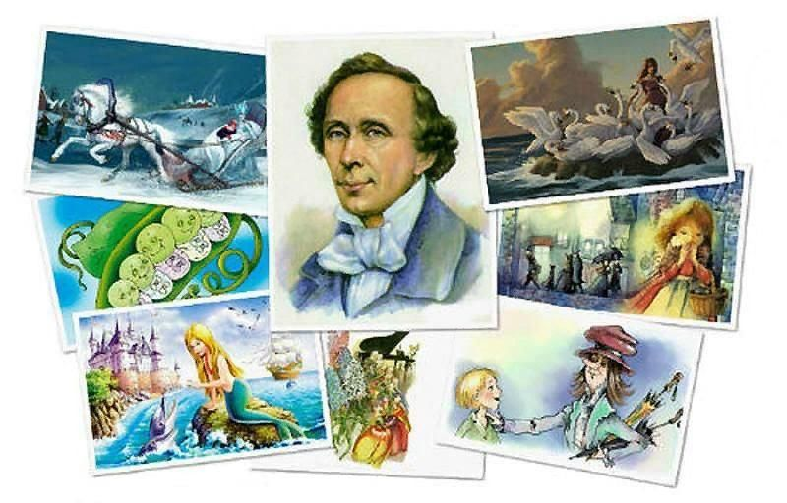
Презентация: «Сказочный мир Андерсена»
МДОУ «Детский сад №216»
Воспитатели: Бондаренко Наталья Сергеевна
Пестрецова Виктория Дмитреевна

Slide 2
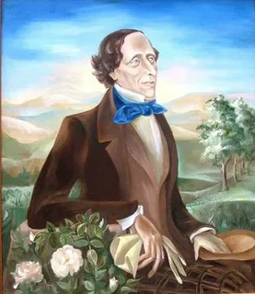
Цель: расширять знания детей о жизни и творчестве датского сказочника Г. Х. Андерсена;
Задачи:
- развивать речь, познавательную активность;
- пополнять словарный запас; воспитывать интерес к чтению, сочувствие и сострадание к людям;
- формировать дружеские взаимоотношения, навыки взаимопомощи.

Slide 3
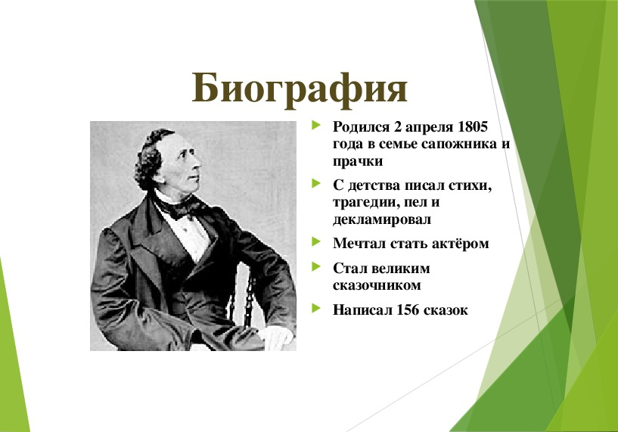

Slide 4
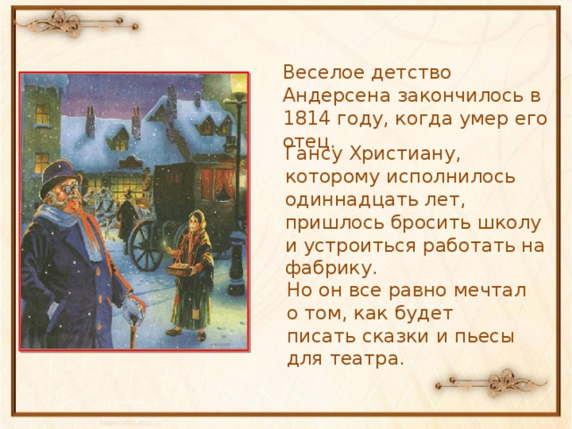

Slide 5


Slide 6


Slide 7
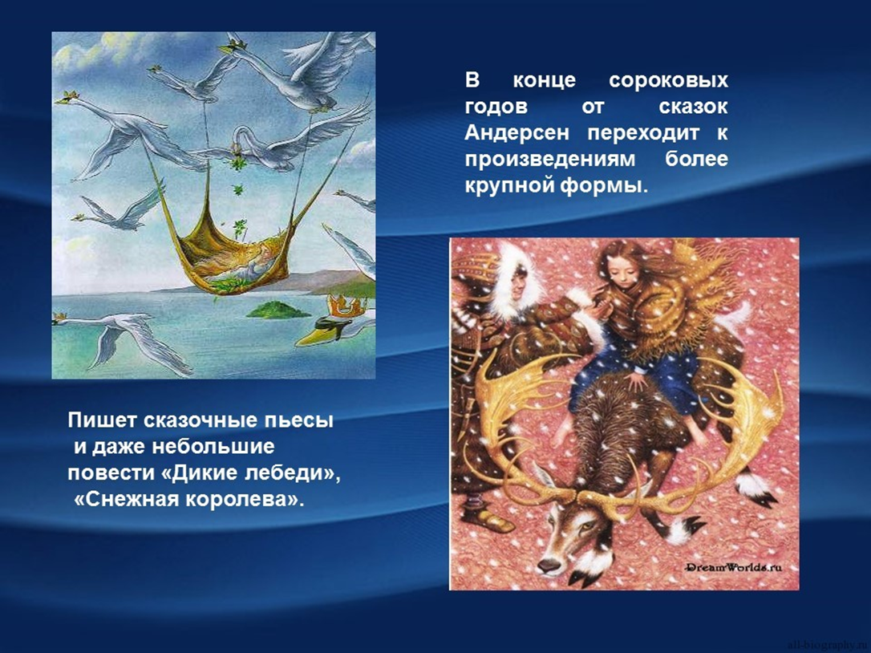

Slide 8


Slide 9


Slide 10


Slide 11
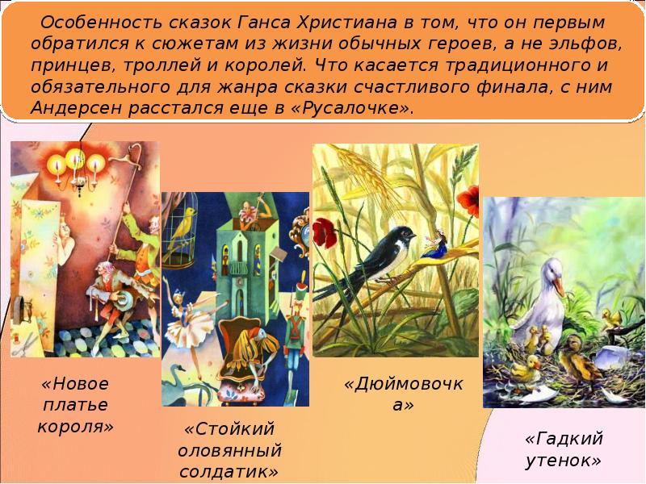

Slide 12


Slide 13


Slide 14


Slide 15


Slide 16


Slide 17


